Slide 1
ЧИП+
беспилотная техника нового поколения для контроля популяции редких видов животных
Головко Елизавета | Дральнова Мария | Михайлов Максим
Смоленский филиал РЭУ им. Г.В. Плеханова

Slide 2
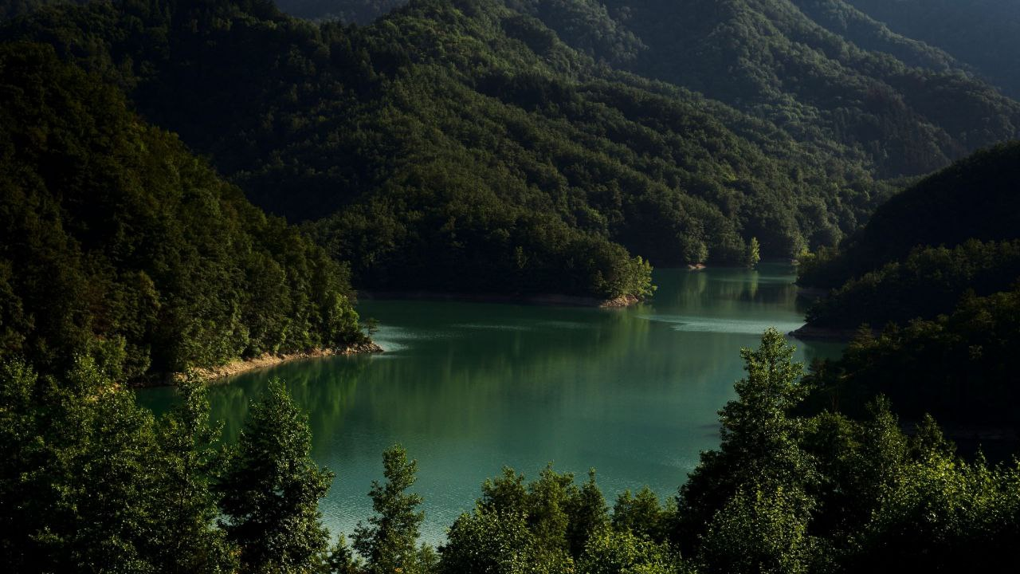
Органы, охраняющие окружающую среду, сталкиваются с проблемами
Рост незаконной деятельности
Нехватка ресурсов мониторинга
Особенности природного ландшафта
Фиксация жизненного цикла животного
Риск для жизни человека

Slide 3
Решение уже готово!
Уменьшение затрат человеческих ресурсов
Охват больших территорий
Скорость передачи данных
Исключение риска для человека
Фиксирование незаконной деятельности

Slide 4
Мы готовы работать
с 3 сегментами потребителей
PAM
297,6 млн руб
B2G для государственных органов и агентств
TAM
240 млн руб
B2C для научных исследований, ученых и экоактивистов
SAM
44,8 млн руб
SOM
40 млн руб
B2B для организаций по охране природы
Данные приведены по РФ*

Slide 5
Конкуренты
Традиционные методы мониторинга
DJI Mavic 2 Enterprise Advanced
ЧИП+
Точность данных
Фиксация незаконной деятельности
Отслеживание конкретной особи
Охват больших территорий в короткие сроки

Slide 6
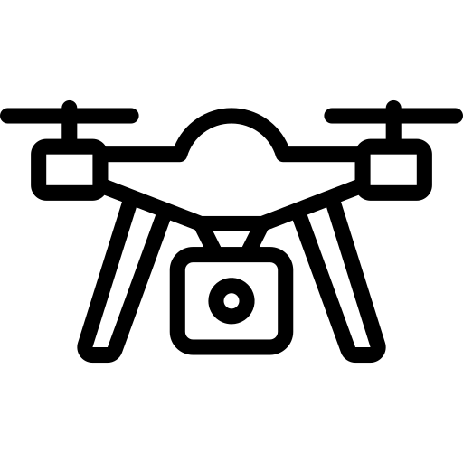
Наши технологи для сбора и анализа информации в режиме реального времени
Беспилотный летательный аппарат
Коммуникационная система
Сенсоры и система навигации
Аналитика и программное обеспечение

Slide 7
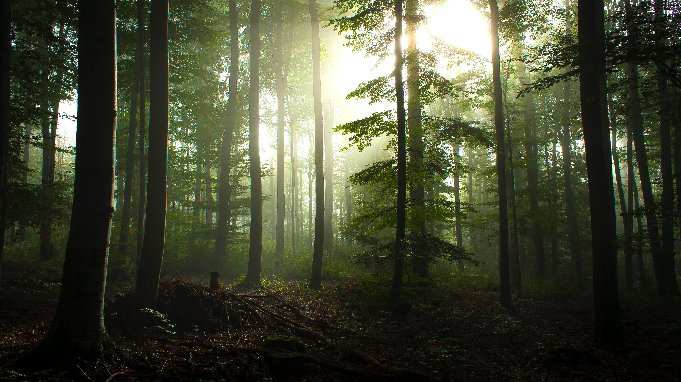
Бизнес-модель нашего проекта
Продажа оборудования и услуг
Лицензирование данных
Абонентская модель
Обучение и консультация

Slide 8
План по выходу на рынок
Проникновение
Расширение
Подготовка маркетингового плана для привлечения клиентов
Тщательное изучение рынка и поиск ресурсов для расширения
Инновация
Агрессия
Продажа решительно нового товара покупателям
Агрессивная стратегия роста рискованная, но прибыльная

Slide 9
Текущий этап работ
Сформулирована концепция
Обоснована полезность новой технологии
Установлены возможные области применения разработки
Создана 3D модель

Slide 10
Для реализации нам необходимы
Денежные средства и квалифицированные специалисты – основной ресурс
2 млн руб
начальные затраты на разработку
технологии и оборудование
1 млн руб
маржа прибыли
500 тыс руб
операционные издержки
50%
рентабельность

Slide 11
Затраты на производство и обслуживание
Издержки на разработку
Создание программного обеспечения
Обучение персонала
Операционные издержки

Slide 12
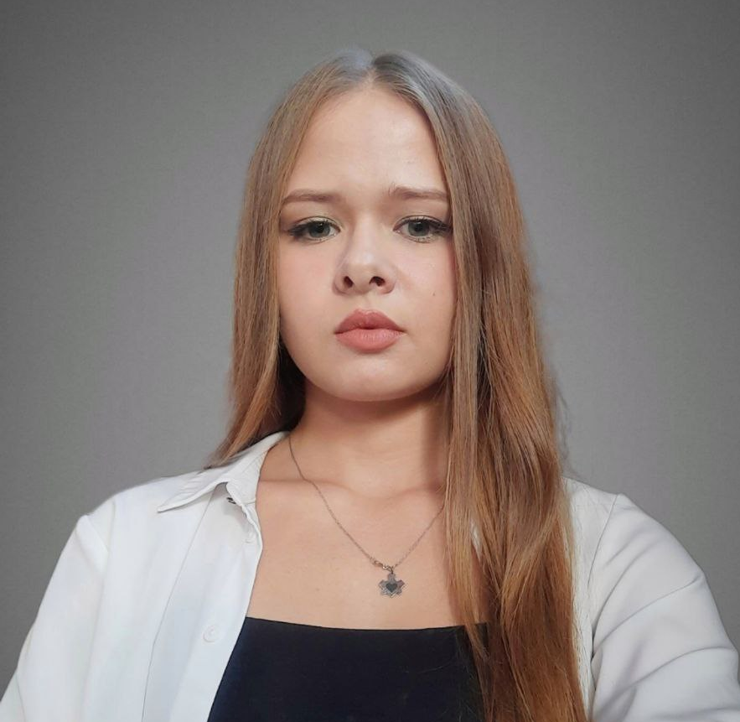
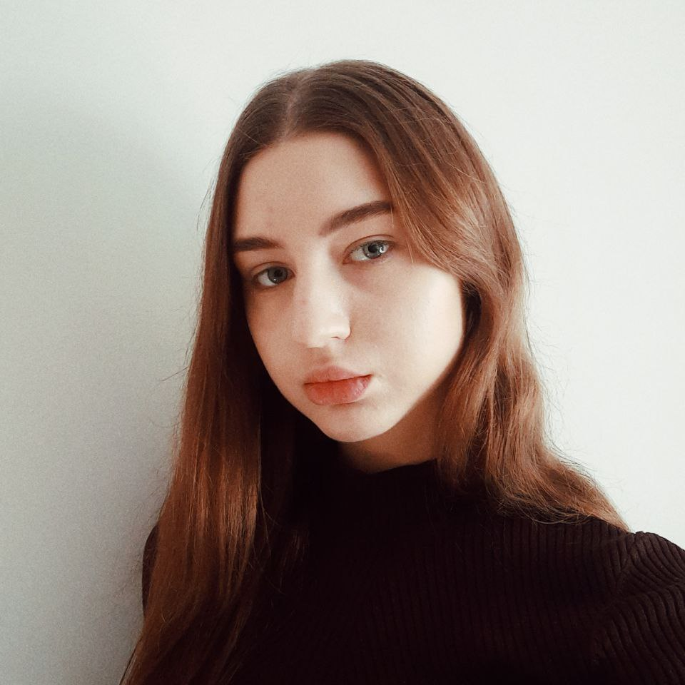
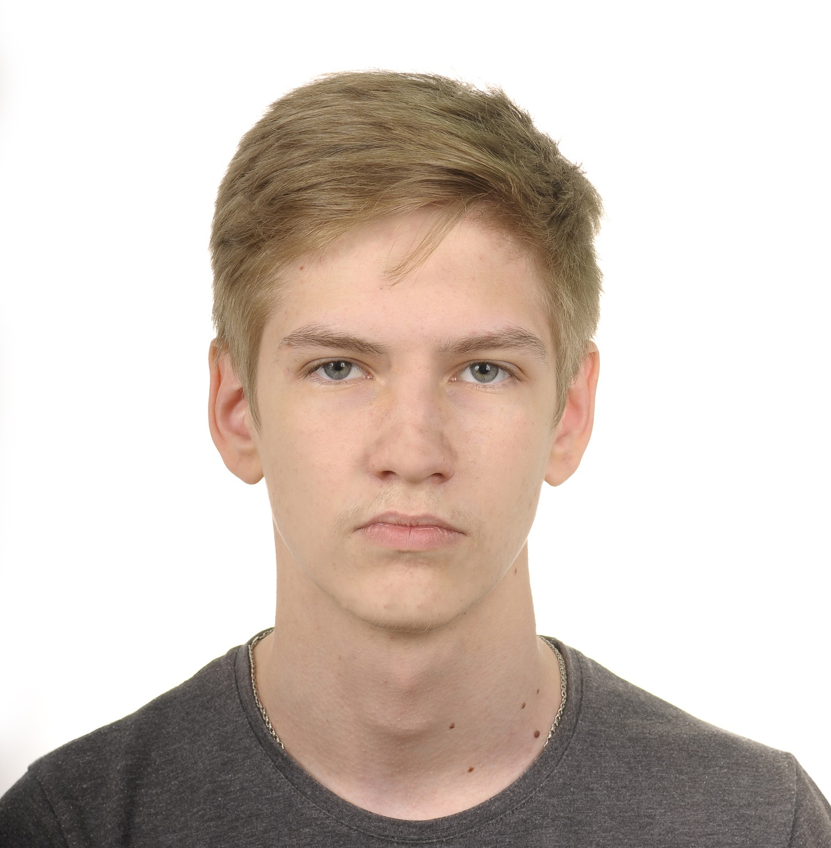
Команда, заряженная на результат
Дральнова Мария
Головко Елизавета
Михайлов Максим
Лидер проекта
Администратор проекта
Администратор проекта
Выдвижение идеи, создание презентации, представление проекта
Сбор и анализ информации, изучение рынка.
Изучение технической составляющей проекта, создание модели.

Slide 13
Спасем животных с помощью БПЛА
+7 (910) 724-69-94
chip.bpl@gmail.com

